Slide 1
Подбери пиктограмму

Slide 2
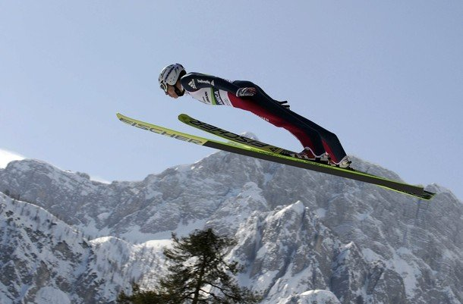
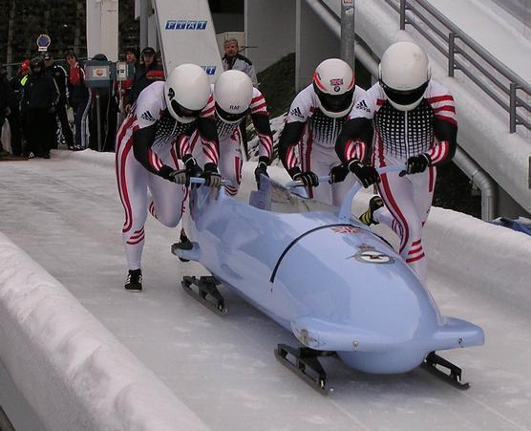
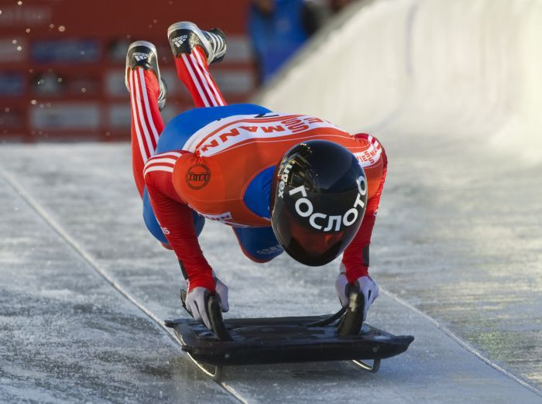
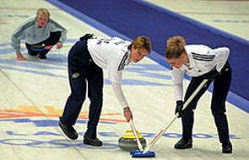
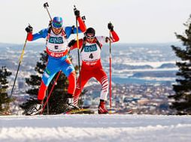
Подбери картинку

Slide 3
Подбери картинку

Slide 4
Подбери картинку

Slide 5
Подбери картинку

Slide 6
Подбери картинку

Slide 7
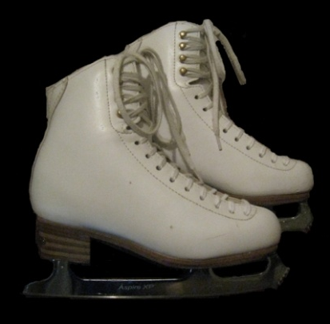
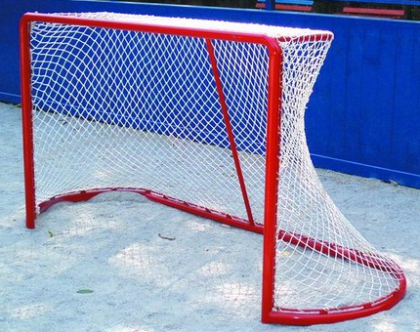
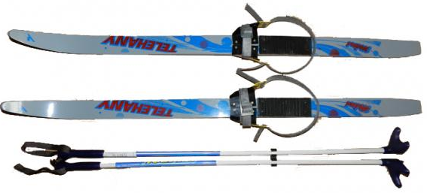
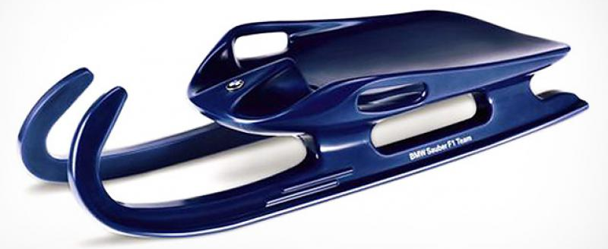
Запомни что на картинке

Slide 8
МОЛОДЕЦ!!!

Slide 9
Иванова Ольга Валерьевна
МБДОУ № 266 инструктор по ФК

